Slide 1
新任道徳教育推進教師等研修
道徳教育の充実と道徳科の指導・評価の工夫
聖徳大学大学院 吉本恒幸

Slide 2
人工知能（ＡⅠ）の進化
産業革命・・物理的な力を飛躍的に拡張
労働者の拡大 福祉や教育の社会制度の変革
ＡⅠ革命・・人類の知能の力を飛躍的に拡張
◆シンギュラリティ
ＡⅠがすべての分野において全人類の能力を超えること。２０４５年に起きるという説も。
福祉や教育はどうなるのか？

Slide 3
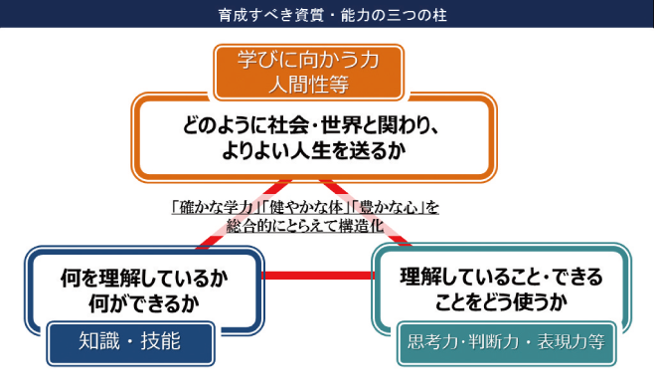

Slide 4
道徳科の授業は、子供と教師が
自分の生き方を
真剣に考える時間。

Slide 5

本日、皆さんと確かめたいこと
① 今、各学校が取り組むこと
② 道徳科についての基本的な理解
③ 道徳科の特質を踏まえた授業
④ 道徳科にもとめられる質の高い授業の工夫
⑤ 道徳科での評価の在り方
⑥ 特別支援学級での道徳指導の在り方
⑦ 懸念される授業

Slide 6
道徳教育推進教師に期待される役割
道徳教育を推進するコーディネーター
１ 道徳教育の指導計画の作成に関すること
２ 全教育活動における道徳教育の推進、充実に関すること
３ 道徳科の充実と指導体制に関すること
４ 道徳用教材の整備・充実・活用に関すること
５ 道徳教育の情報提供や情報交換に関すること
６ 道徳の授業公開など家庭や地域社会との連携に関すること
７ 道徳教育の研修の充実に関すること
８ 道徳教育における評価に関すること など
学習指導要領解説 総則編

Slide 7
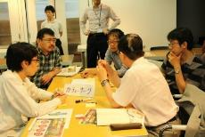
取り組むこと①・・組織づくりと作業計画の策定
【小学校】 道徳科１年経過・・課題の整理と解決
【中学校】 来年４月道徳科がスタート・・準備態勢
（１）校内組織をどうするのか。
（２）いつまでに何を決定し、何を行うのか。
各学期の中では何をするのか。
長期休業日中では何をするのか。
管理職、幹部教員、関係教員等と協議し、次年度の学校の教育計画に作業工程を明示すること。
【平成３１年度〇〇学校 道徳教育推進計画】の立案

Slide 8
取り組むこと②・・指導計画の検討・改訂
道徳教育の全体計画
学校における道徳教育の基本的な方針を示すとともに、学校の教育活動全体を通して、道徳教育の目標を達成するための方策を総合的に示した教育計画。
〇学校の特色、実態、課題に即した道徳教育が展開できる。
〇全教師による一貫性のある道徳教育が組織的に展開できる。
重点化を反映したものになっているか。

Slide 9
重点化の内容
小学校
中学校
【第１学年及び第２学年】
挨拶などの基本的な生活習慣を身に付けること、善悪を判断し、してはならないことをしないこと、社会生活上のきまりをまもること。
【第３学年及び第４学年】
善悪を判断し、正しいと判断したことを行うこと、身近な人々と協力し助け合うこと、集団や社会のきまりを守ること。
【第５学年及び第６学年】
相手の考えや立場を理解して支え合うこと、法やきまりの意義を理解して進んで守ること、集団生活の充実に努めること、日本人としての自覚をもって伝統と文化を尊重し、それらを育んできた我が国と郷土を愛するとともに、他国を尊重すること。
自立心や自律性をもち、規律ある生活をすること、生命を尊重する心や自らの弱さを克服して気高く生きようとする心を育てること、法やきまりの意義に関する理解を深めること、自らの将来の生き方を考え主体的に社会の形成に参画する意欲と態度を養うこと、伝統と文化を尊重し、それらを育んできた我が国と郷土を愛するとともに、他国を尊重すること、国際社会に生きる日本人としての自覚を身に付けること。
規範意識の醸成を配慮

Slide 10

道徳教育の要である「道徳科」の指導が、 計画的・発展的に
行われるよう組織された全学年にわたる年間の指導計画。
◆使用する主たる教材 「教科書」
小学校 平成３０（２０１８）年４月から使用義務
中学校 平成３０（２０１８）年8月に教科書採択 残り４ヶ月
※「教科書に配列されている教材を順に扱えばいい。年間指導
計画は教科書会社が作成したものでよい。」
で本当にいいのか。
道徳科の年間指導計画

Slide 11
教科書の位置付け：教材の選定
解説
道徳科においても、主たる教材として教科用図書を使用しなければならないことは言うまでもないが、道徳教育の特性に鑑みれば、各地域に根ざした地域教材など、多様な教材を併せて活用することが重要となる。郷土の特色が生かせる教材は、児童生徒にとって特に身近なものに感じられ、教材に親しみながら、ねらいとする道徳的価値について考えを深めることができるため、地域教材の開発や活用にも努めることが望ましい。
◆年間指導計画には、「地域教材」を位置付けること。

Slide 12



Slide 13
各学校でのカリキュラム・マネジメント
教科書は、会社の編集方針に基づき独自の教材の配列がなされている。
例：小学校高学年 内容項目２２（１項目に１単位時間を充てるなら）
年間授業時数３５時間 ３５－２２＝１３
１３時間分で扱う内容項目は、教科書会社の意向に従った重点化が反映されている。※中学校も同じ
◆学校の重点化の考えとは一致しない可能性がある。
◆教材配列は学校の教育活動との関連を意図していない。
道徳科「規則の尊重」 学校行事「集団宿泊的行事」
社会科「公民的分野」
※関連を図るために配列の順序を変更する必要がある。

Slide 14
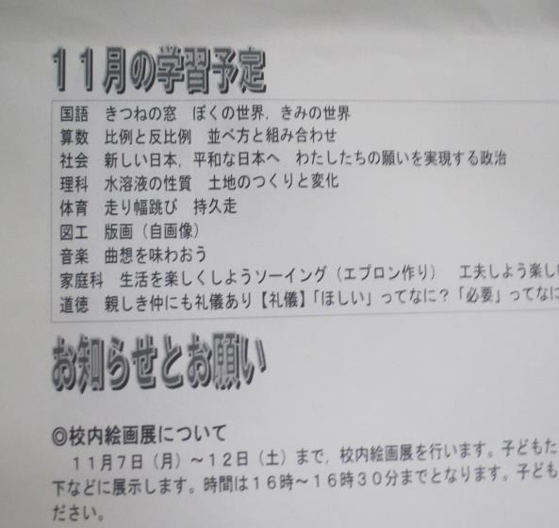
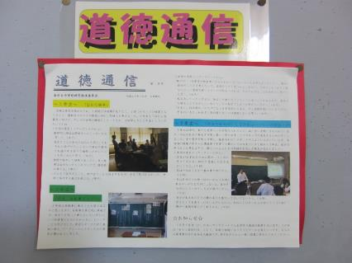
取り組むこと③・・家庭や地域社会との連携
【広報活動を積極的に行うこと】
ＨＰ、学校だより、学年だより、学級通信などで、道徳授業の様子や道徳教育の動向などを積極的に知らせる。
教材名を記入

Slide 15
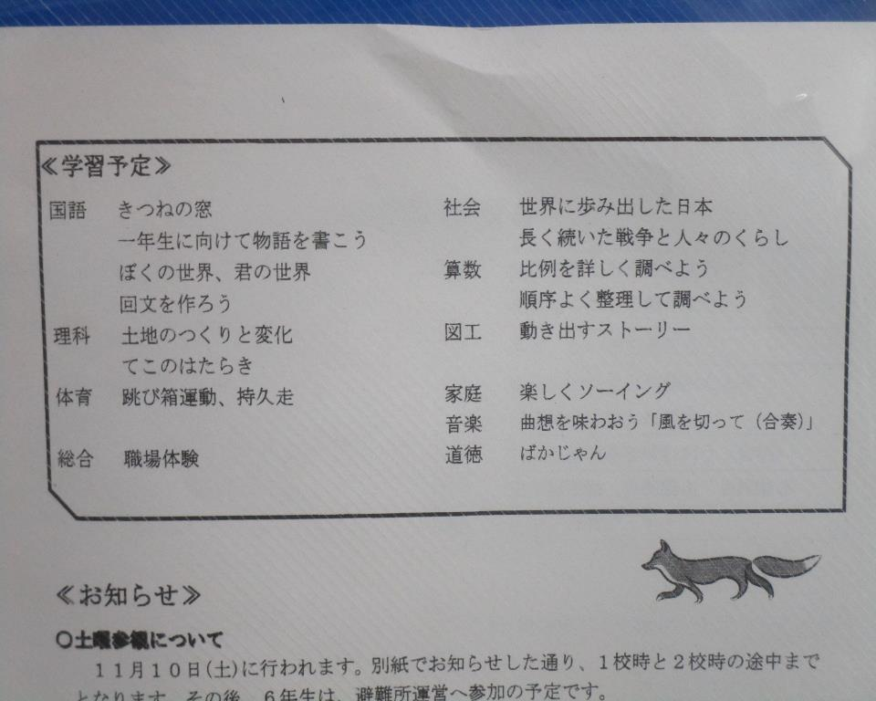
これでいいのか！
管理職は何を見ているのか！

Slide 16

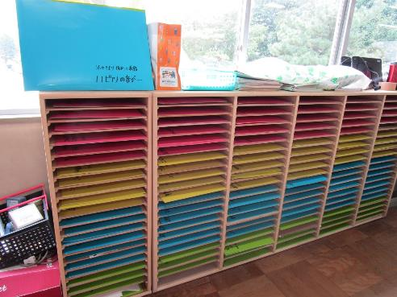

取り組むこと④・・道徳用教材の整備・充実・活用
【学校として】
教材等の整備と保管方法を適切にする。

Slide 17
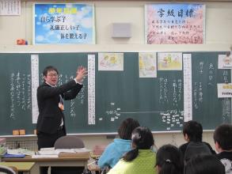
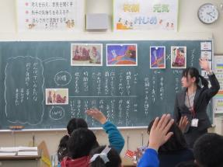
取り組むこと⑤・・道徳教育の研修の充実
◆校内研究とは別に道徳の校内研修会を企画・実施する。
〇道徳科の動向の理解 〇授業づくりの演習、研究授業
〇評価の仕方や所見の書き方
◆「若手教員研修」の企画・実施
初任～５年までの教員
研修会の運営、提案授業は若手が行う。

Slide 18
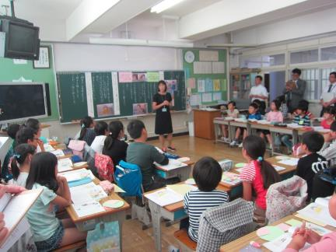
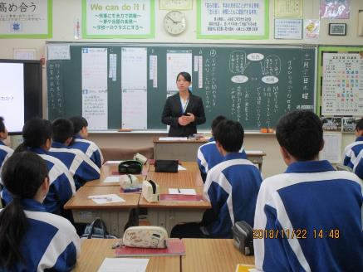
取り組むこと⑥・・道徳授業の充実を図る
道徳教育推進教師は「道徳科」の特質を理解し、助言する立場である。 ※全員の教師が理解し実践すること。

Slide 19


道徳科の特質とは何か

Slide 20
名称 学校教育法施行規則では
第五十条
小学校の教育課程は、国語、社会、算数、理科、生活、図画工作、家庭及び体育の各教科、特別の教科である道徳、外国語活動、総合的な学習の時間並びに特別活動によって編成するものとする。
法令上の正式な用語・・・「特別の教科である道徳」
中学校は小学校に準じる。

Slide 21
「特別の教科 道徳」の名称と教育課程上の位置付け
教 科
特別の教科
【旧】 総則 各教科 道徳 外国語活動 総合的な学習の時間 特別活動
【新】 総則 各教科 外国語活動 (以下略)：中も同じ
新たな枠組み
教科目標の達成を目的とする
内容を体系的に指導
教科書を使用する
免許を有した教師
教科担任制
数値等による評価を行う
●人格形成を目的とする
内容を体系的に指導
教科書を使用する
●免許は必要としない
●学級担任が行う
●数値等による評価は行わない
特別の教科 道徳
略称：道徳科
注意：「道徳科」は普通の教科ではない。

Slide 22
道徳の構造
道徳教育
偶発的
単発的
各教科 総合的な学習の時間
外国語活動 特別活動
日常生活
道徳性を養う
特別の教科 道徳
（道徳科）
内容項目
（道徳的価値）
特別の教科 道徳 「内容」
低学年１９ 中学年２０ 高学年２２
中学校２２
授業として計画的・発展的

Slide 23
「特別の教科 道徳」（道徳科）の目標
道徳教育の目標に基づき、よりよく生きるための基盤となる
道徳性を養うため、道徳的諸価値についての理解を基に、
自己 を見つめ、物事を（広い視野から）多面的・多角的に考え、自己（人間として）の生き方についての考えを深める学習を通して、道徳的な判断力、心情、 実践意欲と態度を育てる。

Slide 24
道徳科の授業が成立するための機能
（１）扱う道徳的価値についての理解を図る （基盤）
（２）自己を見つめる
（３）物事を（広い視野から）多面的・多角的に考える （方法）
（４）自己（人間として）の生き方についての考えを深める
学習活動
道徳的判断力、道徳的心情、道徳的実践意欲と態度

Slide 25
道徳科の授業が成立するための機能
（１）扱う道徳的価値についての理解を図る （基盤）
（２）自己を見つめる
（３）物事を（広い視野から）多面的・多角的に考える （方法）
（４）自己（人間として）の生き方についての考えを深める
学習活動
道徳的判断力、道徳的心情、道徳的実践意欲、道徳的態度

Slide 26
「特別の教科 道徳編」解説より
◆道徳的諸価値について理解する
◎人間としてよりよく生きる上で大切なことであると
理解すること。
◎道徳的価値の意味を捉えること、その意味を明確に
していくこと。
◎実感を伴って道徳的価値のよさや大切さ、意義など
を理解すること。※観念的な理解の学習に終始しないこと
なるほどそうだな。 そういうことか。
大切なことだな。

Slide 27

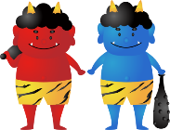
道徳的価値の理解とは
「友達と互いに理解し、信頼し、助け合うこと。」
ないた赤おに
友情、信頼
友達が困っていたり悲しんでいたりしたときに、その人の身になって自分にできることを精一杯するという行為は大切なことだ。そうしてあげられることが友情というものなのだ。

Slide 28
◆自己を見つめる
◎人間としてよりよく生きる上で大切な道徳的価値を自分
のこととして考えたり感じたりすること。
◎自己を見つめるとは、自分との関わり、これまでの自分の
経験やそのときの考え方、感じ方と照らし合わせながら、
さらに考えを深めること。
◎道徳的価値に基づいて内省すること。
◎真摯に自己と向き合い、一個のかけがえのない人格とし
てその在り方や生き方など自己理解を深めていくこと。
わたしはどうだったのだろうか・・・。
こんな自分だったな

Slide 29
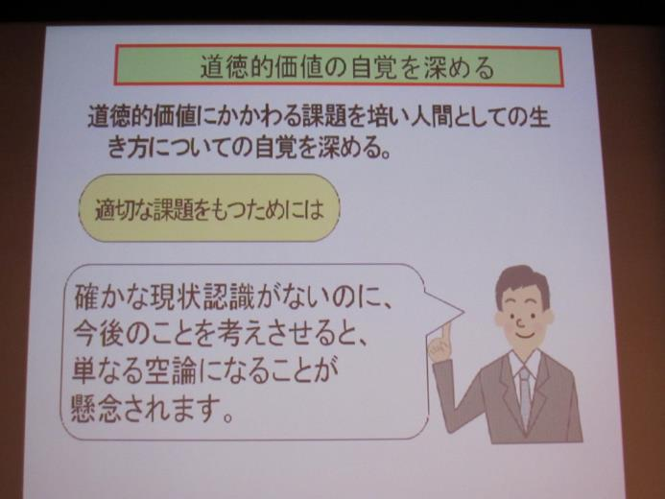
赤堀博行 前教科調査官
その場だけの耳に心地のいいこと
理想論の主張 子供は嫌い
※自己変革・生き直しには至らない

Slide 30
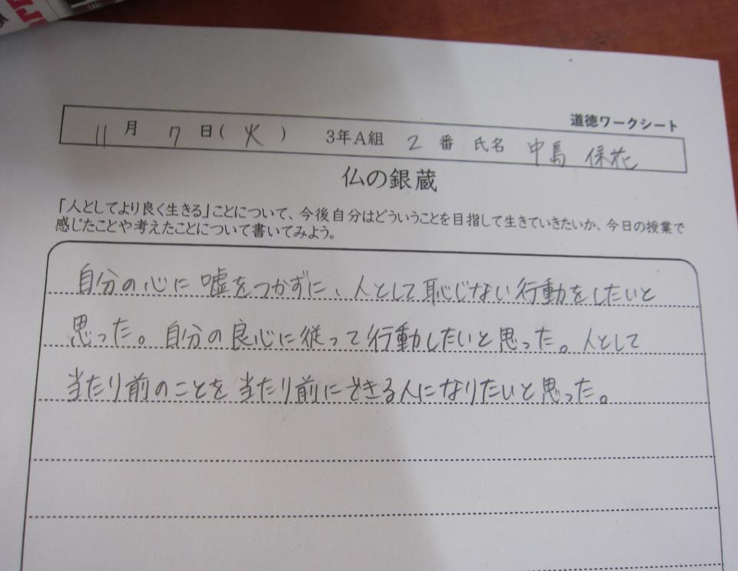
今後、自分はどういうことを目指して生きていきたいか。

Slide 31
自分の姿を確かに認識してこそ、
生きて働く道徳的価値観が生まれ、生き直しができる。

Slide 32
道徳的価値の理解
自己を見つめる
多面的・多角的＝多様な視点で考える
道徳的価値観
○道徳的価値が、内省化に伴って、内面に深く根付き、生きて働くよう
になるときのものの見方・考え方
○自分が生きていく上で判断するための基準
生き方を考える
道徳的価値観に照らして浮かび上がる自己の課題を認識する。
道徳的価値観に基づいて生きようと自覚する。

Slide 33
注意すること・・「自分との関わり」の意味を誤解しない
「自己を見つめる」 「自分事」
「道徳的価値を自分のこととして考える」とは、
×「〇〇〇とはどういうことかについて自分の考えをもつ」
×「これから自分は何をするかを明らかにする」
×「その場面で自分だったらどうするかを述べる」
ことではありません。
これまでの、そして今の自分を見つめ、道徳的価値に関わって感動や苦しみ・つらさを味わった自分を確かに認識すること。

Slide 34
◆自己（人間として）の生き方についての考えを深める
◆道徳的価値の理解を自分とのかかわりで深めたり、自分
自身の体験やそれに伴う考え方や感じ方などを確かに
想起したりすることができるようにする。
（このことを通して「自己の道徳的価値観」を形成する）
◎伸ばしたい自己やこれからの生き方の課題を考え、それ
を生き方として実現していこうとする思いや願いを深める
こと。
◎人間についての深い理解と、これを鏡として自己を深く
見つめることとの接点に、生き方の自覚が生まれる。
〇〇の面をもっと伸ばしていこう。
〇〇が自分には課題なんだな。
〇〇のような人間になろう。

Slide 35
変更 道徳性：新学習指導要領で示されている様相
道徳的判断力
それぞれの場面で善悪を判断する能力
内
面的資質
～はよいことなのだ。
道徳的心情
善を行うことを喜び、悪を憎む感情
よりよい生き方を志向する感情
～できるといいな。～してみたいな。
道徳的実践意欲
道徳的価値を実現しようとする意志の働き
～していこう。
道徳的態度
道徳的行為への身構え
直接的な行為行動ではない
いつでも～していこう。

Slide 36
道徳性の性質
人間としてよりよく生きていく力であり、一人一人の児童が
道徳的価値の自覚及び自己の生き方についての考えを深
め、日常生活や今後出会うであろう様々な場面、状況にお
いても、道徳的価値を実現するための適切な行為を主体的
に選択し、実践することができるような内面的資質を意味し
ている。
道徳性は、徐々に、しかも、着実に養われることによって、
潜在的に、持続的な作用を行為や人格に及ぼすものである。
道徳性は具体的な行為や行動ではない
心の灯
解説

Slide 37


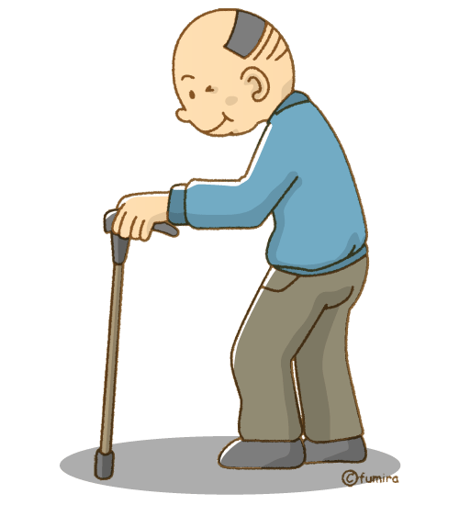

出会う場面や状況は予測できないからこそ
「これからどうしますか」という
具体策を問うことは不要
障害のある人に○○する
幼い子に○○する
お年寄りに○○する
この気持ち
さえあれば
内面的資質
親切はよいことだ
親切にできるといいな
誰に対しても親切にしていこう
友達に○○する

Slide 38


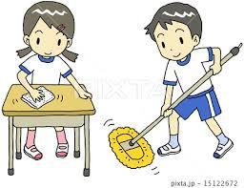


出会う場面や状況は予測できないからこそ
「これからどうするか」と具体的なことを問う必要はない。
クラスの仕事
学校行事
部活動
生徒会活動
この気持ち
さえあれば
内面的資質
役割と責任を果たすことは大切なことだ
役割と責任を果たせるといいな
どんな場合でも役割と責任を果たしていこう
地域活動

Slide 39
「特別の教科 道徳」（道徳科）は
道徳的価値を理解し、 （価値理解）
それを自分のこととして捉えて、（自己理解）
（１）見えない心を育て、きたえる。
（２）出会う場面で適切な行為を選ぶことを期待する。
◆直接的な行為や即時的な変容を
求めてはいない。
※「具体的にこれからどうするか」を問う必要はない。
生徒指導 学級活動
道徳性【潜在的・持続的な作用をもたらす内面的資質】を育てる

Slide 40
道徳授業の目的は
・多様な意見を出せばいいということではない。
・道徳的価値を教えることではない。
・言葉の概念を考えさせることではない。
・合意形成を図ることではない。
・感想を書けばよいということではない。
・どう行動するのかを考えることではない。
子供が、よりよく生きるために道徳的価値に向き合い、いかに生きるべきかを自ら考え続ける「心」をつくること。

Slide 41
道徳科の
基本的な授業の在り方

Slide 42
ねらいの設定とは
道徳的価値
・「内容項目」に含まれている
・指導の構想によっては、内容
項目の一部の場合もあれば、
全部を扱う場合もある。
ねらいの設定
道徳性
・道徳的判断力
・道徳的心情
・道徳的実践意欲
・道徳的態度
◆どれかに焦点化する
「指導の要点を明確にする」
※特別の教科道徳編 ｐ８１
子供の実態
道徳的価値に関わる
傾向性（問題点）
教 材
教材の内容と性質

Slide 43
一部の指導書のねらいの表記に・・・
「～道徳的判断力、道徳的心情、道徳的態度を育てる。」
『どうしたらこれらの道徳性が一度に達成できるか・・・。』
※現場の先生方の声
〇上記の道徳性は、これまで「道徳的実践力」と呼ばれて
いた諸様相である。
〇かつて指導案で「～を通して道徳的実践力を育てる。」
という表記があったか。 ※道徳性を焦点化していた

Slide 44
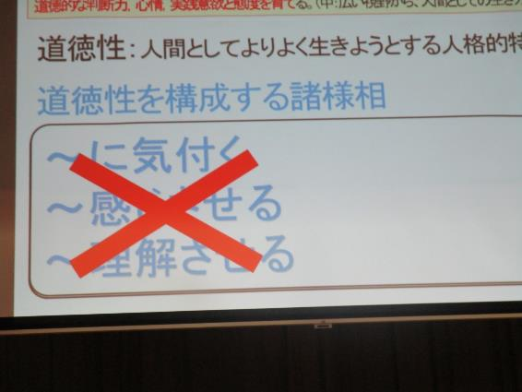
指導案のねらいの表記の中には
～に気付く。
～を感じる。
～という意欲をもつ。
前教科調査官
帝京大学大学院教授
赤 堀 博 行
関東地区小学校道徳教育研究大会
千葉大会 ２０１８．１０．１９

Slide 45
「ねらい」の文末表現についてであるが、その時間の指導の重点が道徳的判断力の側面にあるのか、あるいは、道徳的心情の側面にあるのか、あるいは道徳的態度の側面にあるのかを明確に押さえることによって定まってくる。
もちろん、道徳の時間の役割から考えて、どの主題も最終的には道徳的態度の育成をねらっているので、文末が「判断力を高める」「心情を高める」とあっても、態度形成をねらうということが省略されているということにはならない。
しかし、指導案作成に当たっては、その時間の重点によってどの側面をねらうのかを明確にとらえるような文末の表現にすることが望ましい。
（新道徳教育事典：第一法規）

Slide 46
一般的な学習指導過程 ［小・中 解説より］
導入
主題に対する興味・関心を高める 動機付けを図る
【前段】
価値理解
教材によって道徳的価値の理解を図る
他者理解
展開
道徳的価値の意味や大切さを理解する
人間理解
自己理解
道徳的価値を自分のこととして捉える
【後段】
これまでの自分の状況を見つめ、課題を培う
終末
思いや考えをまとめる
自己の生き方を考える

Slide 47
最近よく見られる学習指導過程
導入
展開 教材を読んで話し合う
発問①
発問②
発問③ Ａ 「～をするために大切なことは何か。」
Ｂ 「○○とは何だろう」
終末 学習を振り返る。感想を書く。まとめをする。
（これからどうするかを考える）
道徳科の特質を踏まえた学習指導過程であるのか。
「これまでの自分の状況を見つめ、課題を培う。」
（自己を見つめる）ことが行われていない可能性がある。
道徳的価値の再認識 当たり前のことの記述

Slide 48

導入の仕方
◆ねらいとする道徳的価値に興味をもつ。
※価値への方向付け
～について、話し合いましよう。
◆教材について関心を高める。
※教材への方向付け
時代背景、人物紹介、具体物の提示

Slide 49
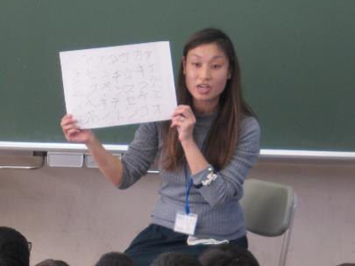
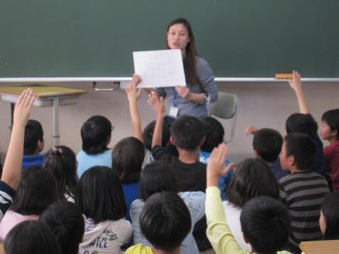
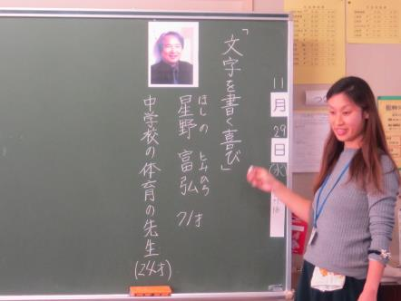
「この文字は何歳の人が書いたと思いますか」
「星野富弘さんという方です」
星野さんは・・・
教材への方向付け 「文字を書く喜び」

Slide 50
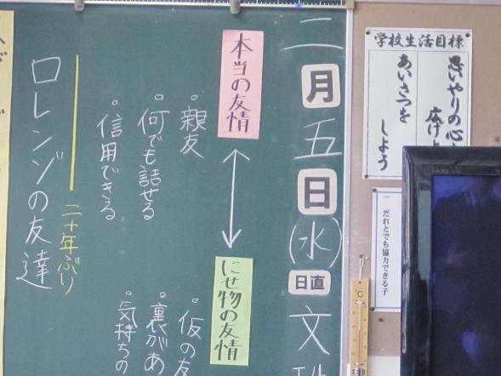
「友情」とはどのようなものでしよう。
価値への方向付け 「ロレンゾの友達」

Slide 51
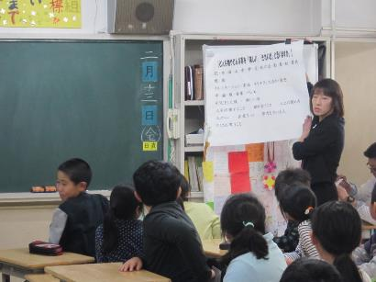
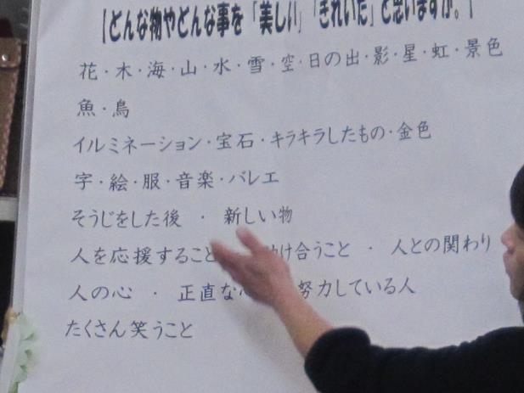
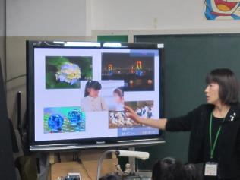
どんな物やどんなことが美しい？
価値への方向付け 「花さき山」
アンケート結果
具体例

Slide 52
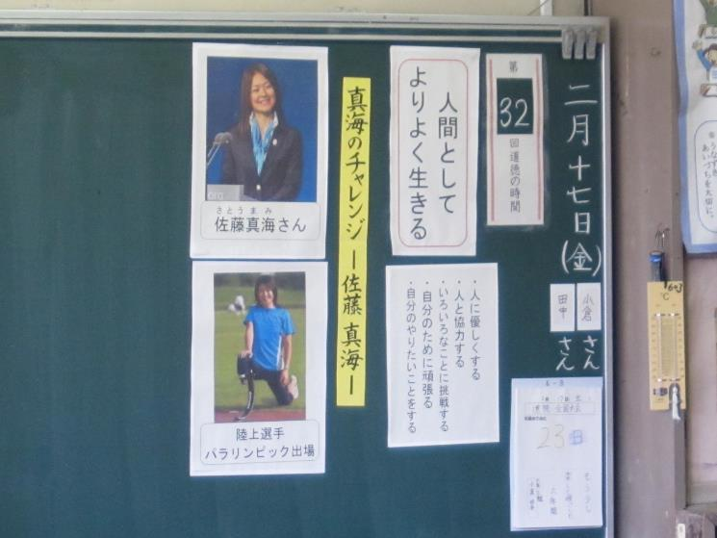
中学校「真海のチャレンジ」～佐藤真海～
主人公の紹介：教材への方向付け

Slide 53
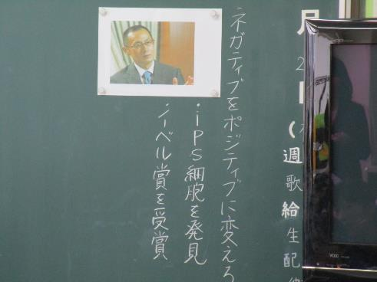
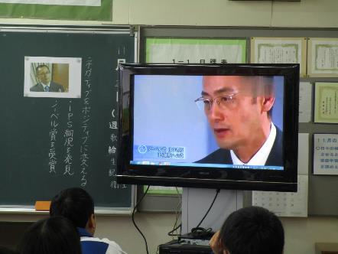
中学校
「ネガティブをポジティブに変える」
人物紹介：教材への方向付け

Slide 54
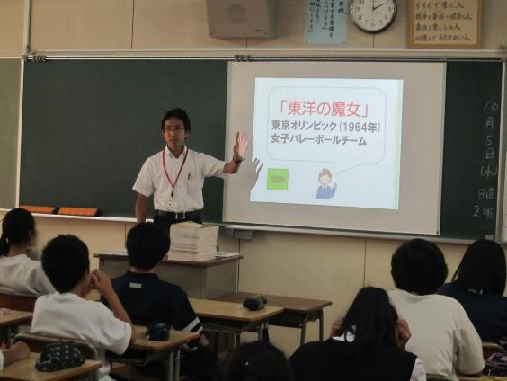
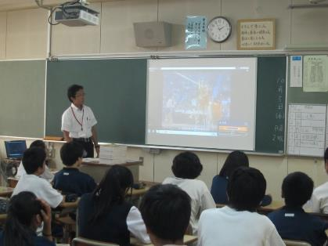
中学校「明かりの下の燭台」
東京オリンピックの情報提供
教材への方向付け

Slide 55


展開①【前段と呼ばれることもある】
教材「○○」を読み、話し合う。
◆教材提示 教師が範読する。
◆読み終わった教材は机の中にしまう。
◆範読後は、教師があらすじを説明する。
※一度で全員の児童生徒が教材の世界を理解でき
るようにすることが大切。
教材を通して道徳的価値の理解に向けて話し合う段階

Slide 56
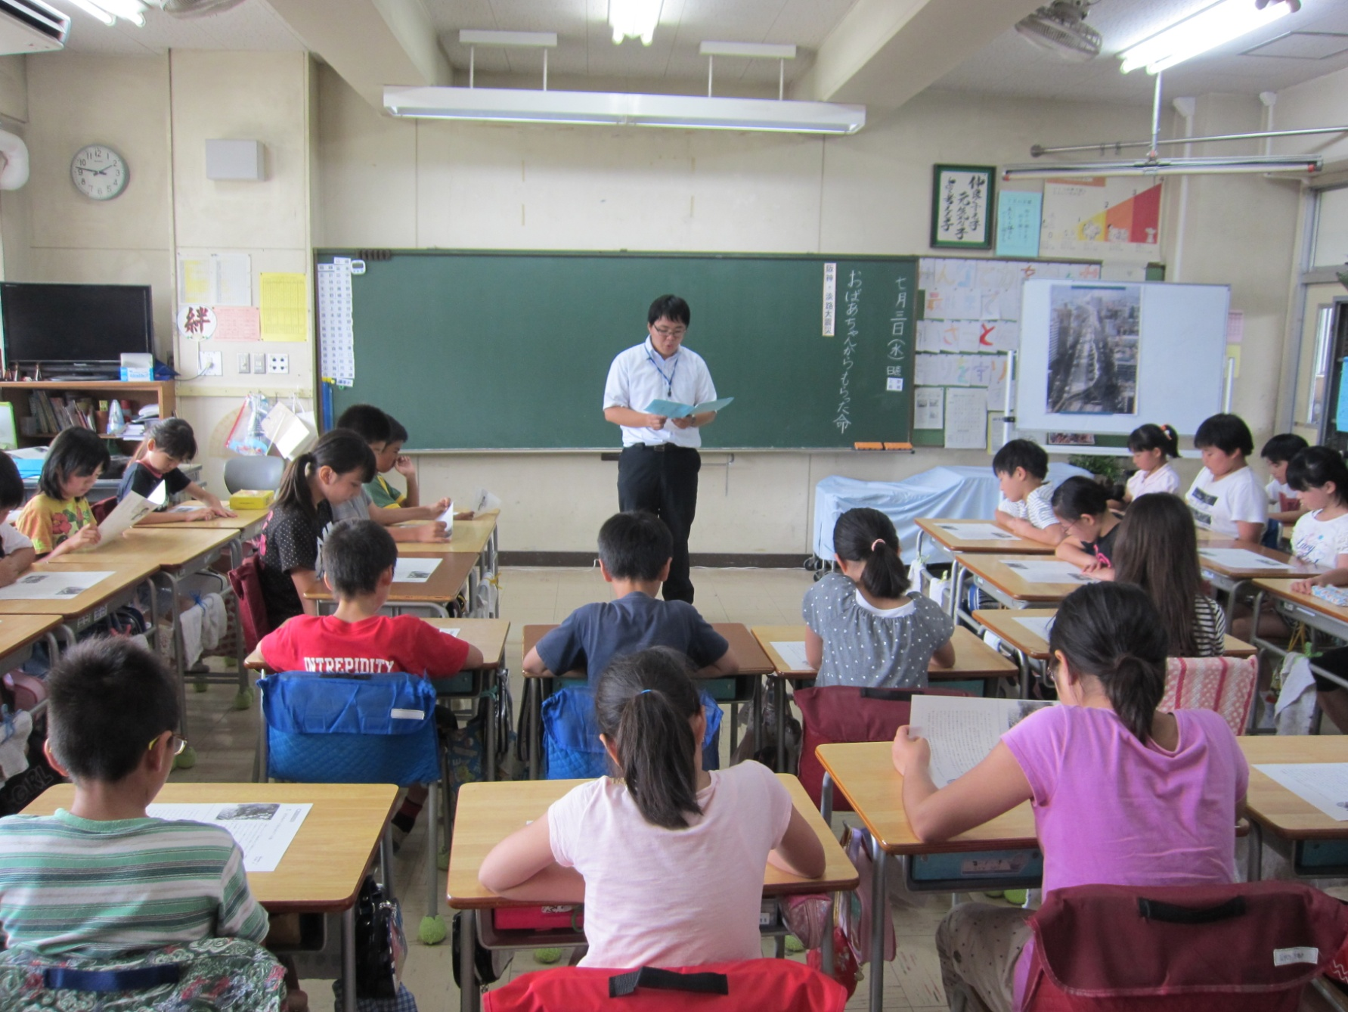
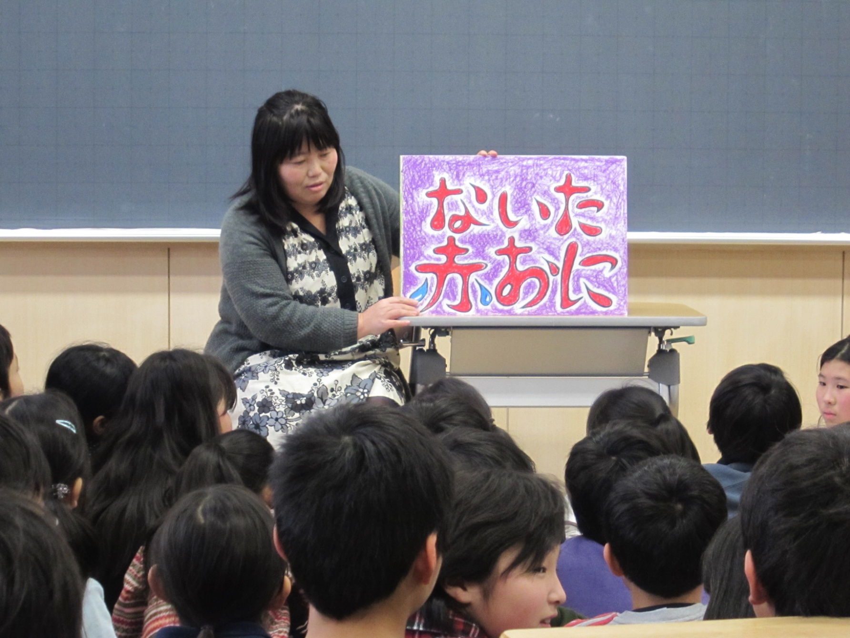
教材提示 ： 範読
「おばあちゃんからもらった命」
教材提示：紙芝居
「ないた赤おに」

Slide 57
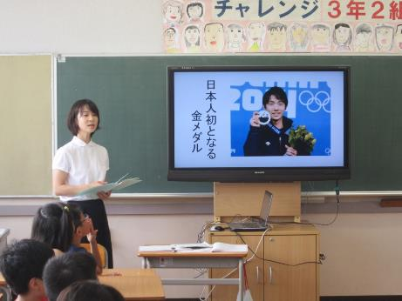
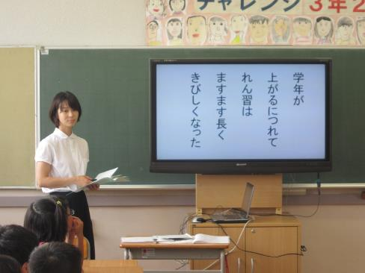
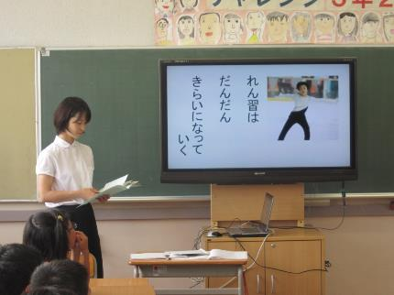
ゆめに向かって
～羽生結弦～

Slide 58
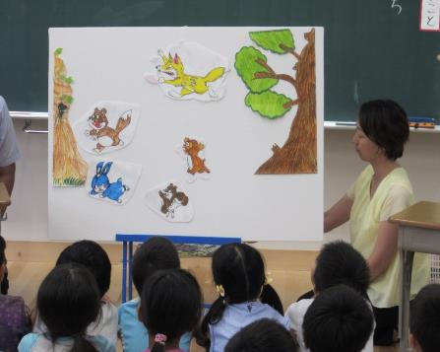
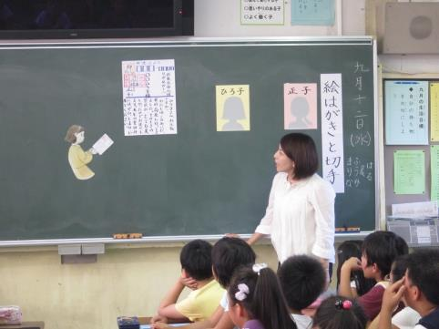
教材提示 ： パネルシアター
「森のどうぶつたち」
教材提示 ： 黒板シアター
「絵はがきと切手」

Slide 59
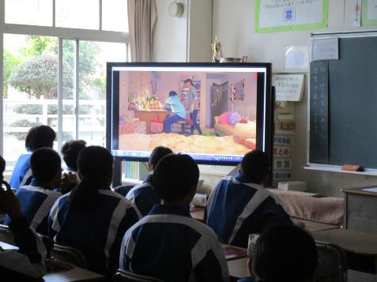
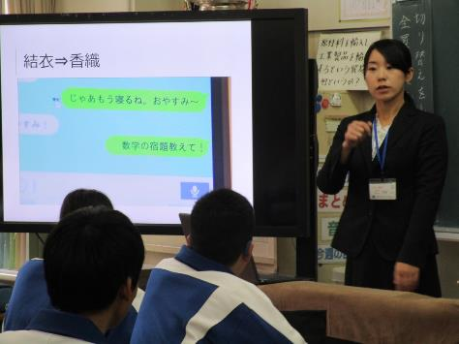
教材提示：映像視聴
「手のひらの小さな世界」

Slide 60
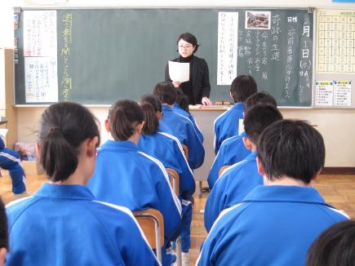
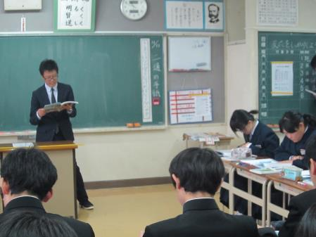
教材提示 ： 範読
「奇跡の生還」
教材提示 ： 範読
「二通の手紙」

Slide 61
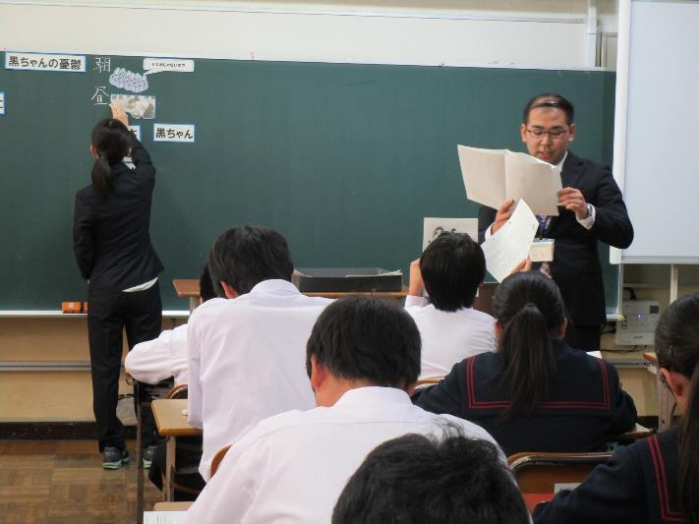
［黒ちゃんの憂鬱」
公正、公平、社会正義
Ｔ・T による教材提示

Slide 62
① 主人公の思いを共感的に受け止める
② 価値の理解を図る
③ 自分を見つめる
【避けたい発問】
※「次に、○○は、どこで 何をどうしたのか・・・。」 ⇒ 国語
※「もし、自分が○○だったらどうするか、できるか・・・。」
⇒自分は主人公のようになれないから もういいや・・・と、
子供を自己否定的にさせてしまう可能性がある。
話合い・・・登場人物に託して自分の思いや考えを語ることから
発問の場面

Slide 63
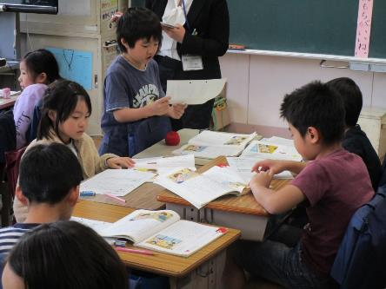
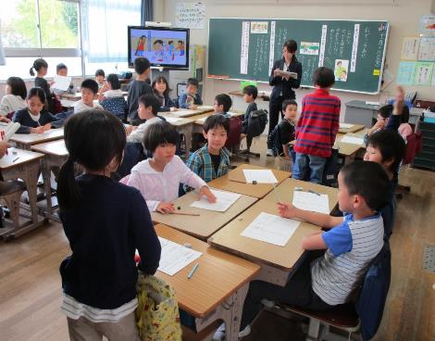
教師に注目
※記録している
評価に生かす
「お話玉」
玉を渡された子が発表する
各グループ一斉に行う

Slide 64
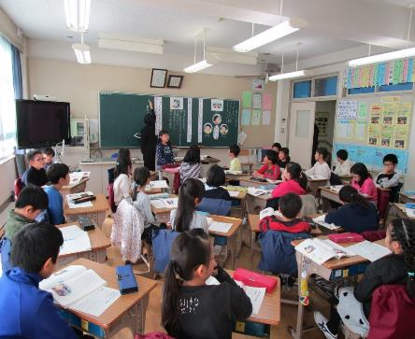
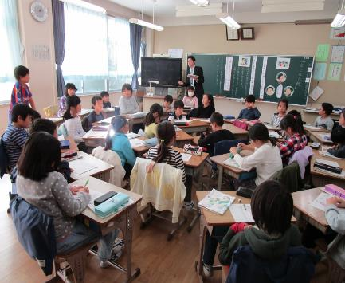
「波紋型」
相互指名による全員の話合い
※教師は意見を板書したり記録したりする

Slide 65
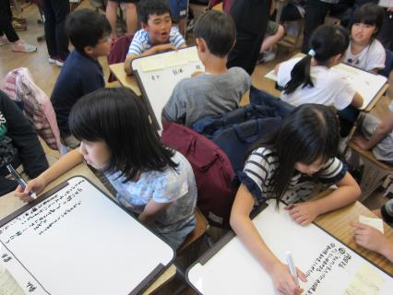
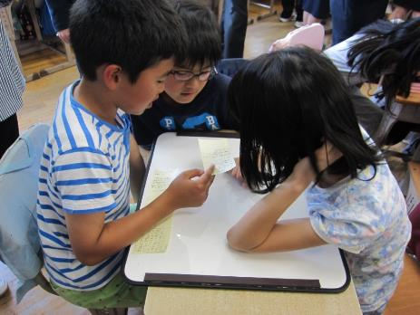
「ワールドカフェ」
・グループごとに話し合う。
・司会者だけ残し、他の子供は決められた時間が過ぎると別の場所に移動する。
・司会者は、前に出ていた意見を説明し、それをもとに再び話し合う。
・写真の事例は、三回入れ替わっている。

Slide 66
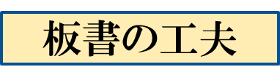
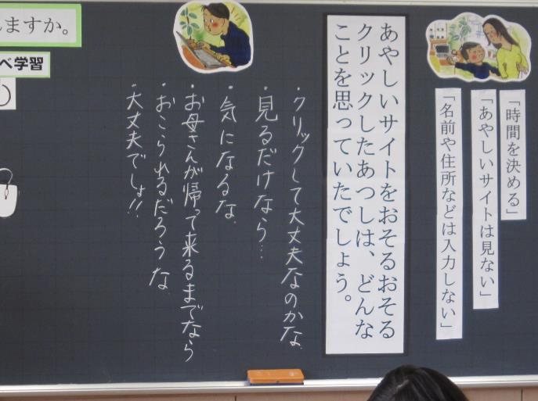
あやしいサイトをおそるおそるクリックしたあつしは、どんなことを思っていたでしょう。
子供の意見はすべて聞き取ってから、板書する。
類型化
「少しだけなら」

Slide 67
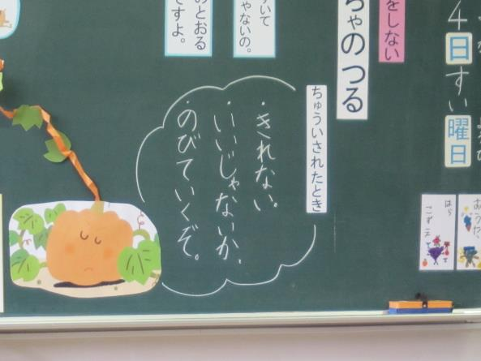
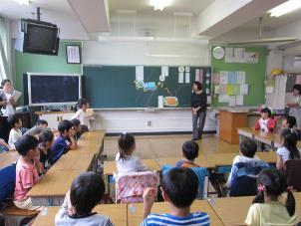
みつばちやちょうちょうに注意されて、かぼちゃはどんなことを考えたでしょう。
キーワード
「かぼちゃのつる」

Slide 68

「考え、議論する」発問色分け
「おでこのあせ」

Slide 69

「いこいの広場」
学習の手順を示す

Slide 70


板書の工夫
「すれちがい」
二人の誤解を対比
「心と心のあくしゅ」
双方向の心の結びつき

Slide 71

「同じ仲間だから」

Slide 72

中学校
「コトコの涙」
相互理解、寛容

Slide 73

これは「板書」か！
中学校

Slide 74




役割演技
動作化
道徳的行為に関する体験的な学習

Slide 75



心情グラフ
心情メーター

Slide 76


ワークシートの活用
◆書く場面と回数の問題
×全部の発問で書くことはしない
◆評価に生かす配慮
小学校
中学校

Slide 77


展開②【後段と呼ばれることもある】
自分のことを振り返る。
◆道徳科で最も重要な段階
「これまでの話合いを通して、○○が大切であることが分かりました。では、そのことについて、これまでの 自分はどのようであったかを振り返ってみましょう。」
※ありのままの自分を語ることで新たな生き直しを始める。
⇒ カウンセリングと同じ
教材から離れて自分を見つめる段階

Slide 78

友達をいつまでも大切にしようと思ったことはありますか。

Slide 79



強い思いをもって取り組んだこと、いま、取り組んでいること
はありますか。
道徳ノート

Slide 80



Slide 81

終末 心を温める段階
①教師の説話を聞く・・・先生にもこんなことが
♥教師と児童生徒が一体感を味わえる。
②自分を見つめて感想を書く
③他の方法として
児童生徒の作文、ことわざ、短い話などの紹介
※余韻を大切にし、児童生徒の心に感動が残るようにすること。
近頃、「書かせる」ことを終末にする傾向があるが、
「評価のために」なっていないか。

Slide 82

説 話 「先生が小さかった時のことです・・」
「人間愛の金メダル」

Slide 83

説 話 「先生の息子は今・・・」
中学校：「妹に」

Slide 84



※教師から「やさしいこころのどんぐり」をもらう。
全員が優しい心をもっていることに気付き、親切にしようと
する心情を高める。
「くまさんのたからもの」

Slide 85


※「幸せって なに」の絵本を読む
Ｄ よりよく生きる喜び
「心の中のりゅう」

Slide 86


みんなが知っている身近な人たちが、「どういう人になりたい」と思っているか、メッセージを聞きましょう。
「そういうものに わたしはなりたい」
～宮澤賢治～

Slide 87
道徳科の
質の高い授業 ①

Slide 88
道徳科の授業の質を高めるために
「 読み物道徳 」 から 「 考え 、議論する道徳 」へ
◎ 「読み物資料」 を使った授業を否定することではない。
◎ 「読み物道徳」 と 「考え、議論する道徳」 とを
対立的に捉えてはならない。
「考え、議論する道徳」＝「主体的、対話的で深い学び」
対立的な立場を設定して「自分はどちら側か」を表明し、
議論すればいいということではない。

Slide 89
「考え、議論する」機会をどこに置くか
主人公の行為、心情
アクティブ・ラーニング
多面的・多角的に考える
道徳的価値の理解
主体的・対話的
深い学び
自己を見つめる
多様な形態や手法
による活発な話合い
生き方を考える

Slide 90


道徳科目標・・「道徳的価値の理解に基づき」
主体的・対話的で深い学び
多面的・多角的に議論する
〇〇とはこういうことなんだ。
〇〇にはそういう見方もあるな。
実行することは難しいことだ・・でも大切なんだ。

Slide 91
道徳科で求められる質の高い学習指導過程①
導入
主題に対する興味・関心を高める 動機付けを図る
価値理解
教材によって道徳的価値の理解を図る
展開
道徳的価値の意味や大切さを理解する
考え、議論する道徳＝主体的・対話的で深い学び
自己理解
道徳的価値を自分のこととして捉える
これまでの自分の状況を見つめ、課題を培う
終末
思いや考えをまとめる
自己（人間）の生き方を考える

Slide 92

中心発問では・・価値の拡散の可能性
「青鬼が残した手紙を読んだ赤鬼はどんなことを思っただろう。」
ないた赤おに
気遣い
感 謝
友達が困っていたり悲しんでいたりしたときに、その人の身になって自分にできることを精一杯するという行為は大切なことだ。そうしてあげられることが友情というものなのだ。
後 悔
期 待
ねらいとする道徳的価値に結びつく反応もあるが、それ以外の反応も
多く出る可能性がある。
従来では、教師が色チョークなどで価値につながる反応を押さえていく。

Slide 93
道徳的価値を考えるための焦点化した発問
赤おには、青おにの行動から、友達として大切にすることはどんなことであると気付いたのでしょう。
「ないた赤おに」の話を通して、
「友だち」とはどういうものだと思いますか。
「ないた赤おに」は、私たちに「友だち」とはどういうもの
だと教えてくれているのでしょう。

Slide 94
展開①【前段】の終わりに
価値理解の発問
教材の中での主人公の思いを整理し、何が明らかに
なったか（大切であったか）を確かめる。
価値理解を明確に行う
「この話から得た大切なこととは何だろう。」
「～とはどういうものだろう。」
「なぜ、主人公は～をしたのだろう。」
「主人公にどんなことを言ってあげたいか。」

Slide 95


こんきちくんに何か言って
あげよう。
友達と過ごすときに～は大切なことですね
「森のどうぶつたち」

Slide 96



この手に命を受けて～国境なき医師団

Slide 97





きまりは何のために

Slide 98



Slide 99



人間にとっての本当の幸せとは何だろう。

Slide 100



男女の友情には何が大切か。
６年生 Ｂ 友情、信頼
「ひとみと厚」

Slide 101



いじめや不正をなくすために大切なことは何だろう。
中学校
「黒ちゃんの憂鬱」
公正、公平、社会正義

Slide 102



色々な人と接していくうえで大切なこととは何だろう。
中学校
「コトコの涙」
相互理解 寛容

Slide 103



ＳＮＳで人と関わるとき、
大切にすることは何だろうか。
中学校：３年生
「手のひらの小さな世界」
友情、信頼

Slide 104
道徳科の
質の高い授業 ②

Slide 105
道徳科で求められる質の高い学習指導過程②
導入
主題に対する興味・関心を高める 動機付けを図る
価値理解
教材によって道徳的価値の理解を図る
展開
道徳的価値の意味や大切さを理解する
考え、議論する道徳＝主体的・対話的で深い学び
自己理解
道徳的価値を自分のこととして捉える
これまでの自分の状況を見つめ、課題を培う
自己との対話を多様にする
終末
思いや考えをまとめる
自己（人間）の生き方を考える

Slide 106
道徳科の授業が大切にしていくこと
想像力
道 徳 的 価 値 の 理 解
よりよい生き方
自己デザイン力
自己管理力
自己内省力
共感力
自己との対話

Slide 107


① 自由に振り返る方法

Slide 108

② 振り返りの場面を多様にする方法

Slide 109

③振り返りの観点を多様にする方法
能動的
受動的
直 接 経 験
自分が
できたこと
したこと
されたこと
できなかったこと
されなかったこと ？
肯定的
否定的
できた自分もあれば、やろうとしたができなかった自分もある
どのようなことでもいいですから、
自分を振り返ってみてください・・・
自己肯定感につなげる
全員が振り返られる

Slide 110

振り返りの視点を多様にする発問の実際例
友達の言葉や態度で、心が温かくなったりうれしくなったりしたことはありますか。また、大切な友達の心を言葉や態度で傷つけてしまったことはありませんか。
「幸せコアラ」

Slide 111


子供が書いた内容を紹介する。
道徳的価値の理解を基に
自己を見つめる
「なしの実」

Slide 112


展開の中での実践
マインドマップの活用

Slide 113

中学校 ３年生
「名城信男選手の葛藤」 Ａ 希望と勇気 克己と強い意志
『これまでの自分、そしてこれからの自分へのメッセージを書こう』
「何について」を明確にして

Slide 114
中学校：「自己を見つめる」（内省化）発問例
今日の学習を通して理解したことに関わって、自らの経験を振り返りながら考えてみよう。
① これまで自分はどのような行動をとってきたか。
② 自分にはどのような課題があるか。
③ 今まで、〇〇についてどのように考えてきたか。
④ どのような人間であったか。
⑤ 大切であることが分かっていても実行できない自分で
あったのは、自分のどのようなところに原因があるのか。
授業に際しては、生徒の実態や教材の内容に応じて選択する。

Slide 115
型破りな演技は、型を知らずにはできない。
型を知らずにやるのは「かたなし」というのだ。。

Slide 116
道徳科の
評価の在り方

Slide 117



Slide 118

通知表においても、総合所見と道徳科の所見との書き分けが必要です。

Slide 119
通知表について時々受ける質問
「通知表は、指導要録と同じように三学期（後期）のみでの
評価ではいけないのでしょうか。」
【吉本の見解】※通知表は何のためにあるかを考えること。
①通知表は、子供たちが学習し生活している様子を伝え、
子供と保護者との信頼関係を築く大切な手段である。
②通知表の所見は、子供を認め励ます教育的効果がある。
③子供も保護者も学期ごとの心温まる所見を期待している。
④道徳科は一年間を通して行われているのであるから、
他の教科等と同じく、学期ごとに説明する責任がある。
年度末に所見を示すだけで励ましになるのか。
「学期ごとに書くのは大変だから」というのは理由にならない。

Slide 120
道徳教育と道徳科の評価
道徳教育
教育活動全体で見られた児童生徒の
道徳的な行為
行動の記録
総合所見及び指導上参考となる諸事項
道徳科
児童生徒の学習状況及びその成長の様子
新たな記入欄

Slide 121
評価・・通知表の所見としてどうか
道徳科の授業を重ねる中で、人に対する思いやりの心が育ちました。日常の学校生活の場面でも、友達のことを心配する言葉かけや親切にする行動が見られています。Ａさんの成長を嬉しく思います。
◆思いやりの心が育つ・・道徳性の育成
⇒心が育つことを授業で見取ることができるのか。
◆生活場面での言動・・行動として表れたもの
⇒道徳科の授業の中でのことか。
道徳科の所見
①高等学校入試に際して「内申」には使用しない。
②私立中学校入試に際して「通知表のコピー」を出す場合はマスキングする。

Slide 122

赤堀博行 前教科調査官

Slide 123
なぜ、道徳性ではなく「学習状況や成長の様子」なのか。
道徳科は、道徳教育の目標に基づき、各教科・・・における道徳教育と密接な関連を図りながら、計画的、発展的な指導によって道徳性を養うことがねらいである。
しかしながら
道徳性とは、人間としてよりよく生きようとする人格的特性であり、道徳的判断力、道徳的心情、道徳的実践意欲及び態度を諸様相とする内面的資質である。このような道徳性が養われたか否かは、容易に判断できるものではない。
したがって
道徳性を養うことを学習活動として行う道徳科の指導では、その学習状況や成長の様子（学習の積み重ねで見られる学習状況の成長）を
適切に把握し、評価することが求められる。
第５章 第２節 道徳科における児童生徒の学習状況及び成長の様子についての評価

Slide 124
重要！ 評価の違い
【教科】
ねらいである「理解」「技能」などがどれだけ定着したかを評価する。
【特別の教科 道徳】
ねらいである道徳性の定着は評価せず、授業の中で把握した学習状況を評価する。

Slide 125
これらは道徳性の評価になるので注意！
ねらいの裏返しである
・～しようとする判断力が高まったか。
・～しようとする心情が養えたか。
・～しようとする実践意欲が高まったか。
・～しようとする態度が養えたか。

Slide 126
道徳科の授業における児童生徒の評価の視点
①自分なりに道徳的価値に対する考えをもっているか。
②多面的・多角的な見方へと発展させているか。
③理解した道徳的価値を自分との関わりで捉え、深め
ているか。
④自己の生き方を考え、深めているか。
⑤学習に対して真面目に、真剣に取り組んでいるか。

Slide 127
児童生徒に対する評価の原則
①数値ではなく、記述式の評価である。
②相対評価ではなく、個人内評価である。
③他の子供と比較して優劣を決める評価ではない。
④個々の内容項目ごとではなく、大くくりなまとまりを踏まえ
た評価である。
×「正直、誠実」では・・ 「生命の尊さ」では・・
○いつも話合いに積極的に意欲的に参加する姿が見ら
れ・・・特に「手品師」の授業では「○○・・」という発言
があり自分の考えを自信をもって発表する様子が・・・。
※「手品師」は内容項目ではない。事例であるのでＯＫ。
全体を通しての立場で

Slide 128
「道徳科」 通知表への記入例
道徳科での学習状況を
踏まえた成長の様子
◆「友情」を扱った授業では、「友達のために何をすることが必要かを考えて、時には叱ったり注意をしたりすることが本当の友情になる場合がある。」と発言していました。〇○さんの深い考察に担任も拍手を送りたいと思います。 【視点：道徳的価値に対する考えをもっている】
◆道徳の授業では 〇〇さんは友達の発言を聞きながら、考えを深めている様子が見られます。「正義は勇気が必要だと思うけど、みんなと話し合って思いやりも大切と思った。」と考えを発展させていました。
他の人の意見も参考にしようとする態度は立派です。
【視点：多面的・多角的な見方へと発展させている】
教師の所見は、医師の所見とは異なる。医師は事実を述べるに止まる。
教師は「認め、励ます」ことにより成長を促すのである。総合所見も同じ。

Slide 129

「特別の教科 道徳」の評価の方法
道徳科での児童生徒の学習状況や道徳性に係る成長の様子を継続的に 把握し、 指導に生かすよう努める必要がある。
児童生徒の作文やノート、質問紙、発言や行動の観察、面接などによる資料収集を図りつつ、道徳科では、
◆表現や態度などの観察による評価（パフォーマンス評価）
◆成果の記録の積み上げによる評価（ポートフォリオ評価）
◆児童生徒の自己評価
などから適切な方法を活用する。
「特別の教科道徳」の指導方法・評価について
平成２８年７月 道徳教育に係る評価等の在り方に関する専門家会議報告

Slide 130



ワークシートに頼らない。
授業カルテ・チェックリストを用いて記録していく。
日頃の授業から情報を集めることにより負担感は軽減される。

Slide 131
心に留めるべきこと
評価のために授業があるのではありません。
道徳科の特質を踏まえた授業がなされてこそ、適切に評価することができるのです。
先生方が、道徳科の基礎・基本を理解し、授業をされることを
心から願っています。

Slide 132
特別支援学級での
道徳指導の在り方

Slide 133



特別支援学級（知的障害）での道徳教育
「はしのうえのおおかみ」
はしのうえの おおかみ

Slide 134


一にち十ぷん
くろぶたのしっぱい
道徳科として行う場合

Slide 135


道徳科のはずが・・・
子供たちが完全に
飽きている。
くまさんの なみだ
介助員が言葉を言って書かせている。

Slide 136

ねこがわらった
道徳科の授業のはずが・・・

Slide 137
道徳の授業の特性と知的障害の児童の特性
道徳授業の特性
知的障害の児童の特性
【一般的特性】
知的能力、他人との意思の交換、日常
生活や社会生活等への適応能力に関
して、特別な支援や配慮が必要である。
【学習上の特性】
学習によって得た知識や技能が定着し
にくいため断片的になりやすい。
成功体験が少ないことにより、主体的に
取り組む意欲が十分に育っていない。
【活動の特性】
共感・心情理解・想像
抽象的思考
観念的思考
心理的活動
困難
◆日常生活や社会生活
に必要な技能や習慣を
身に付ける。
◆具体的な活動を中心
に据えて、実際の状況
下で指導する。
有効

Slide 138
特別支援教育の基本
全ての教育活動に対して、
個に応じた指導の充実を図る。
個別の教育支援計画、個別の指導計画に基づき
授業者が評価されるべき事柄は、障害の状況等に応じて、児童一人一人への目標設定と具体的な手立てをどこまで構想し、それを確実に実施しているか否かである。

Slide 139

個に応じた指導案

Slide 140
特別支援学級での道徳教育の原則
○通常の学級の道徳授業に子供を合せるのではない。
子供の実態に即して授業を行うのである。
○レベルの高い子供たちであれば「道徳科」を実施する。
○難しい子供たちであれば、普段の学習活動を通して道徳的
価値に触れ、道徳性を育む。（道徳教育として行う）
※生活単元学習や体育を通して「規則の尊重」に触れ、ルール
を守って行動している姿をほめていくなど。
授業に子供を合わせるのではなく、
子供に授業を合わせること。

Slide 141
懸念される
道徳科の授業

Slide 142






中学校：「オバマ元大統領の広島でのスピーチ」

Slide 143
懸念例① 多様な意見さえ出ればいいという授業
◆道徳科の目標とは関係のない「活動ありき」の授業
◆手段だけが先行し、手段と目的が転倒している授業
◆観念的な思考だけの授業
◆他人事の授業
◎終わった後に、子供たちの心に何も残らない授業

Slide 144
懸念例② 「自分だったらどうするか」
「自分だったらどうするか」という発問を、教材の途中で投げかけることが、
①道徳的価値を自己との関わりで捉えている
②「考える道徳」になる
③「自己を見つめている」ことになる
④「自分事」になる
と考えている授業が見られる傾向がある。

Slide 145



浅見 哲也 教科調査官
◎周りを気にして本当
の気持ちが出ない場合
がある。
〇価値と対立する立場になった場合どうするか。
〇教師の安易な思いか
ら、子供を試すようなこ
とをしてはならない。
◎浅見先生の説明 〇吉本の考え

Slide 146

いつも全力で～首位打者イチロー～
「イチローの素晴らしいところ、それは、記録のためにわざと試合を休んだりせず、どこまでも正々堂々と記録にいどんでいるところだ」
「全試合に出場して首位打者になっている」 ◆残り四試合
「試合に出ない工夫？なんで、そんなことをしないといけないんですか」
「『休めばいいのに』という声に耳をかさず、平然と残りの四試合に出たのだ」
「新記録の達成はできなかった」「だが、全試合に出場してヒットを打ち続けてきたことを何よりも誇りとしている」
あなただったら、この後の試合に出ますか。出ませんか。
イチローには迷いはなく、野球を愛する人々の期待を自覚し、プロの選手として誇り高く生きようとしている。

Slide 147


Slide 148


Slide 149


Slide 150
いつも全力で～首位打者イチロー～
「イチローの素晴らしいところ、それは、記録のためにわざと試合を休んだりせず、どこまでも正々堂々と記録にいどんでいるところだ」
「全試合に出場して首位打者になっている」 ◆残り四試合
「試合に出ない工夫？なんで、そんなことをしないといけないんですか」
「『休めばいいのに』という声に耳をかさず、平然と残りの四試合に出たのだ」
「新記録の達成はできなかった」「だが、全試合に出場してヒットを打ち続けてきたことを何よりも誇りとしている」
イチローには迷いはなく、野球を愛する人々の期待を自覚し、プロの選手として誇り高く生きようとしている。

Slide 151


※教材の後半を読む 対立的な意見をそのままにしたまま
全試合に出たことにより、新記録が達成できなかったとき、イチロー選手は
どんな思いだったでしょう。
実はイチロー選手は出たのです。
続きを読みます。
教師のだまし討ち

Slide 152
いつも全力で～首位打者イチロー～
◆先生は、初めからイチローが出ることが分かっていたのに、
私たちに出るか出ないかと考えさせて話し合わせたことは
何の意味があるのだろうか。
◆イチローは出たのですと言って次に進んでしまったけど、
「出ない」と言った私たちはどうすればいいのか。
◆イチローはおかしい、間違っているよ。
一人でもこういう思いをもつ子供を出していいのか。

Slide 153
「自分だったらどうするか」その他の例
教材の世界とかけ離れて、多様な方法の追求に走り、結果として教材の価値に触れることなく、終わっていく授業。
例 ： 手品師
大舞台に立つことを断念して少年の所で手品をすることを選ぶ。
⇒ 手品師は、自分が手品師であることに気付くという「矜持」
「内なる誠実さ」に触れる素晴らしい教材。
◆自分だったらどうするか
①少年の所に行く ②大舞台に立つ ③少年を連れて大舞台に行く ④少年に事情を説明してから大舞台に行く
⑤最初は少年のところに、すぐに大舞台に行く など
※多様な方法を言わせて、教材の価値にどうつなげられるのか。
※教材のもつ感動が消える。

Slide 154
教材を途中で止めて「自分だったらどうするか」を問う問題点
①主人公の純粋な思いや教材の筋書きを無視して
勝手な発想で解決を図ろうとする。
②教材のもつ本質的な価値とは無縁な方向に向かう。
③本来感じてほしい教材や主人公への感動が伴わ
ない。
④意味のない「話合い」という活動だけが目立つ。
⑤子供に不信感を与えたり自己否定に陥らせる。

Slide 155
「自分だったら」と考えれば自分事になると誤解している
×【自分事】という言葉の表層的な解釈
主人公のある状況に自分を置くことが、「自分事」として考えていることになる。
〇【自分事】の本質的な解釈
教材が示す人間としての生き方を自分の問題として捉える。
自分の姿を想定・空想するのみ。
確実性はなく、何とでも言える。
道徳的価値を自分のこととして捉える。
事実に基づいて自分を見つめる。

Slide 156
皆様のご活躍をお祈り申し上げます。
ご清聴ありがとうございました。

